Slide 1


Projet de fin d’études pour l’obtention du titre
d’Ingénieur d’Etat en Informatique
Génie Logiciel
Etude et mise en place d’un système d’authentification forte dans un système de paiement électronique
Membres du jury :
M. BAÏNA Salah (Président)
Mme. KJIRI Laila (Examinatrice)
Présenté par :
Encadré par:
M. KRAB Oussama
Mme. EL FKIHI SANAA (ENSIAS)
M. KOURSS Rachid (PayLogic)
Année universitaire 2022 - 2023

Slide 2
Plan
Introduction
Contexte général
Analyse et conception
Etude technique
Réalisation
Conclusion & Perspectives

Slide 3
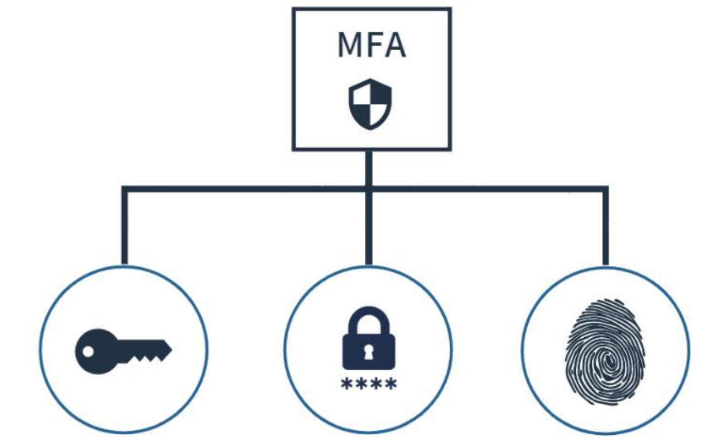
Introduction
Contexte général
Analyse et conception
Etude technique
Réalisation
Conclusion & Perspectives
Facteur de Possession
Facteur de Connaissance
Facteur d’inhérence
Notes:
Les mots de passe peuvent être faibles, facilement devinés ou volés par divers moyens, comme l’hameçonnage, le forçage brutal ou les atteintes à la protection des données. L’authentification multifactorielle réduit le risque d’attaques réussies même si un mot de passe est compromis parce que l’attaquant aurait toujours besoin du facteur supplémentaire pour y accéder.
Authentification basée sur quelque chose que vous savez : Cette catégorie comprend les méthodes d'authentification qui reposent sur la connaissance d'informations secrètes. Cela peut inclure des mots de passe, des codes PIN ou des réponses à des questions de sécurité prédéfinies.
Authentification basée sur quelque chose que vous avez : Cette catégorie englobe les méthodes d'authentification qui utilisent des éléments matériels ou des dispositifs physiques pour vérifier l'identité de l'utilisateur. Cela peut inclure des cartes à puce, des jetons de sécurité, des clés USB ou des cartes d'identité électroniques.
Authentification basée sur quelque chose que vous êtes : Cette catégorie fait référence aux méthodes d'authentification biométriques qui utilisent des caractéristiques physiques ou comportementales uniques de l'utilisateur pour vérifier son identité. Cela peut inclure la reconnaissance d'empreintes digitales, la reconnaissance faciale, la reconnaissance vocale, la balayage de rétine ou la reconnaissance de la signature.
C’est dans ce contexte que l’organisme d’acceuil, Paylogic, a décidé de développer cette solution qui est une solution d’authentification forte qui permet d’authentifier les utilisateurs de ces application de façon plus sure et sécurisée tout en assurant la portabilité et l’expérience utilisateur et en usant les standards internationaux

Slide 4
Introduction
Contexte général
Analyse et conception
Etude technique
Réalisation
Conclusion & Perspectives
Présentation de l’organisme
Problématique du projet
Objectifs du projet
Conduite du projet
Paylogic est une entreprise IT marocaine fondée en 2010
Paylogic fait de l'intégration et de l'édition spécialisé dans la monétique ainsi que la sécurité informatique.
Paylogic opère sur divers domaines d’activités: E-sécurité, Emission Instantanée et Solution de Paiement

Slide 5
Introduction
Contexte général
Analyse et conception
Etude technique
Réalisation
Conclusion & Perspectives
Présentation de l’organisme
Problématique du projet
Objectifs du projet
Conduite du projet
Services proposés
Solutions de traitement des paiements
Intégration de la passerelle de paiement
Prévention de la fraude et gestion des risques
Solutions de paiement personnalisées
Notes:
Paylogic propose 4 services principaux à savoir :

Slide 6
Introduction
Contexte général
Analyse et conception
Etude technique
Réalisation
Conclusion & Perspectives
Présentation de l’organisme
Problématique du projet
Objectifs du projet
Conduite du projet
Président du Directoire
Pôle Commercial & marketing
Pôle finance & comptabilité
Pôle technique
Pôle Ressources humaines
Notes:
excelle dans le développement de l’intégration des systèmes monétiques

Slide 7
Introduction
Contexte général
Analyse et conception
Etude technique
Réalisation
Conclusion & Perspectives
Présentation de l’organisme
Problématique du projet
Objectifs du projet
Conduite du projet
Le système existant repose uniquement sur l’authentification par mot de passe
Un seul facteur d’authentification \\très sûr peut augmenter les frictions avec les clients et réduire la réalisation d’une transaction\\
L’authentification forte est souvent une exigence de conformité aux normes et aux règlements du secteur financier.
Besoin des mesures de sécurité plus efficaces
Mise en place d’une authentification forte (MFA), pour protéger les informations sensibles
Notes:
*Le système actuel repose uniquement sur l’authentification par Email/MDP, SMS OTP ou l’authentification basée sur le risque or ces méthdes puissent présenter des limitations en termes de sécurité
*Problèmes de compatibilité avec différents appareils, systèmes d’exploitation et versions logicielles
*La sélection de la méthode appropriée dépend des besoins spécifiques du système La sélection de la méthode d'authentification forte dépendra des besoins spécifiques du système de paiement, en tenant compte de la sécurité, de la facilité d'utilisation et des considérations de coûts
*L’authentification forte est souvent une exigence de conformité aux normes et aux règlements du secteur financier, L'ajout de l'authentification MFA peut contribuer à renforcer la sécurité des transactions et à respecter ces exigences.
*Équilibre entre sécurité et expérience utilisateur : Un deuxième facteur très sûr peut augmenter les frictions avec les clients et réduire la réalisation d’une transactionn il est essentiel de trouver un équilibre entre la sécurité et l'expérience utilisateur. Les méthodes d'authentification forte doivent être suffisamment sécurisées, tout en restant conviviales et ne pas causer de frustration chez les utilisateurs lors du processus de paiement.
*Choix de la méthode d'authentification forte : Il existe plusieurs méthodes d'authentification forte, telles que l'utilisation de codes SMS, d'applications d'authentification, de jetons matériels, de biométrie, etc. La sélection de la méthode appropriée dépend des besoins spécifiques du système de paiement, de la facilité d'utilisation, des coûts et des considérations de sécurité.
conclusion!
pour surmonter les limitations de l'authentification actuelle dans les systèmes de paiement électronique, il est essentiel de trouver un équilibre entre la sécurité et l'expérience utilisateur en sélectionnant la méthode d'authentification forte la plus adaptée aux besoins spécifiques du système, tout en respectant les exigences de conformité et en garantissant des transactions sécurisées.
Les besoins spécifiques liés à l'authentification dans les systèmes de paiement électronique peuvent varier en fonction de plusieurs facteurs, tels que le type de transaction, les réglementations en vigueur et les caractéristiques de l'utilisateur. Voici quelques besoins courants liés à l'authentification dans les systèmes de paiement électronique :
Sécurité renforcée : L'authentification dans les systèmes de paiement électronique doit offrir un niveau élevé de sécurité pour protéger les informations sensibles des utilisateurs, telles que les données de carte de crédit et les informations personnelles. Les besoins de sécurité peuvent varier en fonction du montant des transactions, des risques de fraude associés au système de paiement et des réglementations en matière de sécurité des paiements.
Expérience utilisateur fluide : Il est important de prendre en compte l'expérience utilisateur lors de la sélection d'une méthode d'authentification dans les systèmes de paiement électronique. Les utilisateurs doivent pouvoir effectuer des transactions de manière pratique et efficace, sans obstacles excessifs ou des étapes d'authentification complexes. Une expérience utilisateur fluide peut inclure des processus d'authentification rapides, conviviaux et intuitifs.
Conformité réglementaire : Les systèmes de paiement électronique sont soumis à des réglementations spécifiques, telles que la norme PCI DSS (Payment Card Industry Data Security Standard) qui définit les exigences de sécurité pour les transactions par carte de paiement. Les besoins de conformité peuvent inclure des exigences spécifiques en matière d'authentification, telles que l'utilisation de l'authentification multifactorielle ou d'autres mesures de sécurité pour protéger les données des utilisateurs.
Adaptabilité aux canaux et appareils multiples : Les systèmes de paiement électronique doivent être en mesure de s'adapter à une variété de canaux et d'appareils, tels que les ordinateurs de bureau, les smartphones, les tablettes, etc. Les besoins peuvent inclure la prise en charge de méthodes d'authentification spécifiques à chaque canal ou appareil, ainsi que la compatibilité avec différentes plates-formes et technologies.
Évolutivité : Les besoins d'authentification dans les systèmes de paiement électronique peuvent évoluer avec le temps. Il est important de sélectionner des méthodes d'authentification qui peuvent s'adapter aux besoins futurs, tels que la prise en charge de nouveaux types de transactions, l'intégration de nouvelles technologies ou l'évolution des exigences réglementaires.
En résumé, les besoins liés à l'authentification dans les systèmes de paiement électronique sont axés sur la sécurité, l'expérience utilisateur, la conformité réglementaire, l'adaptabilité aux canaux et appareils multiples, ainsi que l'évolutivité pour répondre aux défis actuels et futurs des paiements en ligne.
Selon le rapport Verizon's Data Breach Investigations Report de 2021, environ 81% des violations de données résultent d'identifiants compromis, tels que des mots de passe faibles, réutilisés ou volés.
Problèmes de compatibilité avec différents appareils, systèmes d’exploitation et versions logicielles: empreinte digitale
vecteurs d’attaques est mdp
les attaques et fraudes augmentent constamment
conformité aux réglementations
choix de la méthode d’auth →depend des besoins spéc du sys de paiement , la façilité de l’utilisation, les clients
equilibre sécurité et exp user

Slide 8
Introduction
Contexte général
Analyse et conception
Etude technique
Réalisation
Conclusion & Perspectives
Présentation de l’organisme
Problématique du projet
Objectifs du projet
Conduite du projet
Objectifs
Etudier les méthodes d’authentification forte existantes
Proposer une nouvelle solution basée sur l’authentification forte :
Etablir un serveur d'authentification qui intègre une fonctionnalité d'administration, permettant aux applications de s'enrôler et de gérer leurs utilisateurs
Fournir des fonctionnalités d'intégration
Assurer la confidentialité des informations d'identification
Journalisation et surveillance
Sécurité et protection des données
Notes:
Assurer la confidentialité des informations d'identification : Mettre en place des mesures de sécurité strictes pour protéger les informations d'identification des utilisateurs, y compris le chiffrement des données et la gestion sécurisée des secrets.

Slide 9

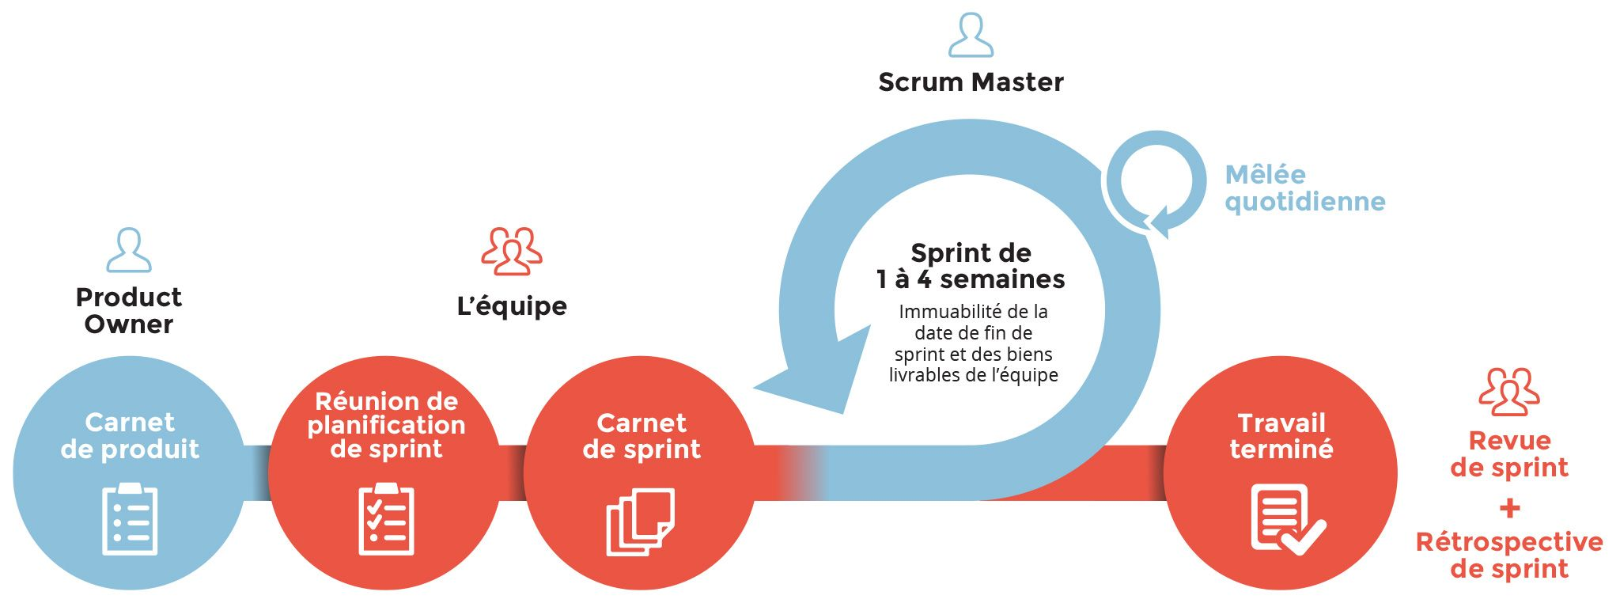
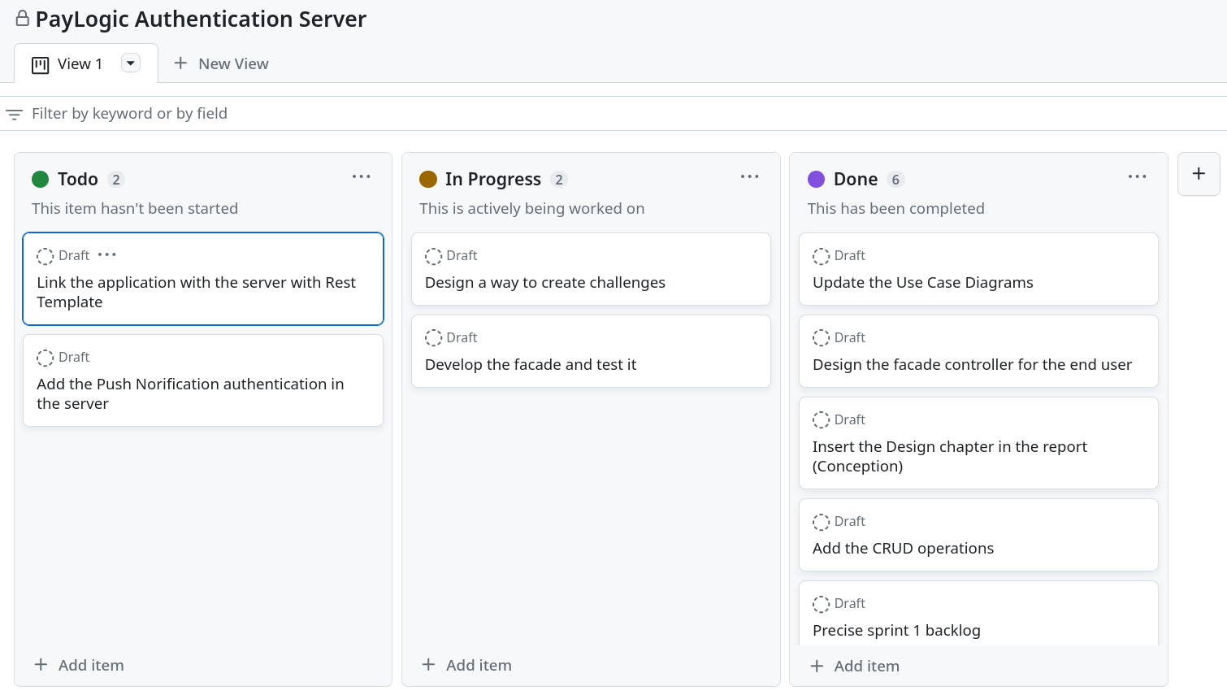
Introduction
Contexte général
Analyse et conception
Etude technique
Réalisation
Conclusion & Perspectives
Présentation de l’organisme
Problématique du projet
Objectifs du projet
Conduite du projet
Méthode agile: Scrum
Organisation :Github Project
Notes:
Pour la méthodologie de travail, nous avons adopté la méthodologie agile Scrum. C’est une méthodologie qui fonctionne sur la base de l'itératif et l'incrémental. Et elle permet l’adaptation aux changements inattendus grâce à des itérations courtes. Grâce à cette méthodologie on peut mieux cerner le plan de travail.
Product Owner:
Mr Anas Benziyda
Scrum Master :
Mr. Rachid KOURSS

Slide 10
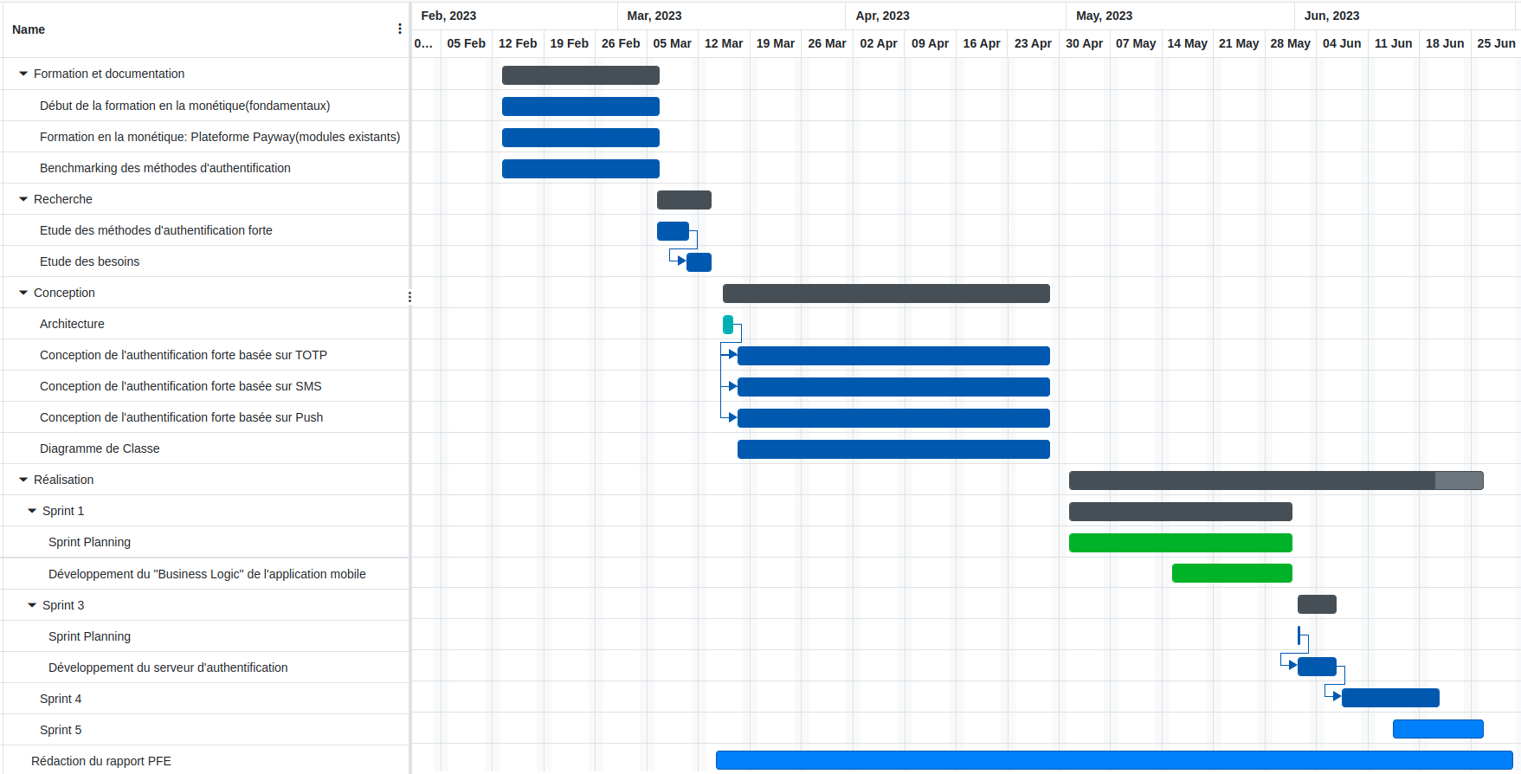
Introduction
Contexte général
Analyse et conception
Etude technique
Réalisation
Conclusion & Perspectives
Présentation de l’organisme
Problématique du projet
Objectifs du projet
Conduite du projet
Planification
Notes:
ce diagramme de gantt décrit en détail les parties de plan de stage qui s’est étalé pendant 5 mois, comportant les sprints utilisés pour la méthodologie de cadrage agile

Slide 11


Introduction
Contexte général
Analyse et conception
Etude technique
Réalisation
Conclusion & Perspectives
Existant
Benchmarking
Conception
→ Switch de paiement national qui sert de plateforme centralisée,
regroupant les détails des transactions des systèmes de points de vente, des guichets automatiques, des systèmes de paiement mobile et des portails de commerce électronique.
→ Il simplifie le processus d’autorisation et de règlement des paiements, assurant des transactions efficaces et sûres pour les acheteurs et les vendeurs de produits et services financiers.
→ Avec une interface unique avec les processeurs de paiement de cartes mondiaux, tels que VISA, American Express, MasterCard et Diners Club
Switch de paiement
L'accès à la solution repose uniquement sur l’authentification par Email/MDP
Notes:
Pour la méthodologie de travail, nous avons adopté la méthodologie agile Scrum. C’est une méthodologie qui vise à satisfaire les besoins du client au terme du contrat de développement. Elle fonctionne sur la base de l'itératif et l'incrémental. Et elle permet l’adaptation aux changements inattendus grâce à des itérations courtes.
Grâce à cette méthodologie on peut cerner le plan de travail mieux.

Slide 12
Introduction
Contexte général
Analyse et conception
Etude technique
Réalisation
Conclusion & Perspectives
Existant
Benchmarking
Conception
Méthode d’authentification | chiffrement | transmission sécurisée | Conformité et normes | atténuation des risques
Mot de passe forts | N/A | Oui | Respect des directives sur la complexité des mots de passe | Protège contre les devinettes de mot de passe et les attaques par force brute
SMS OTP | Moyen | Non | Conformité aux règlements et aux lignes directrices du SMS | Vulnérable aux attaques d’échange et d’interception de cartes SIM
Email OTP | Moyen | Oui | Conformité aux normes de sécurité des courriels (DKIM, SPF) | Risque d’interception de email et de compromission de compte
Authentification Biométrique | élevé | Oui | règlements tels que RGPD, ISO/IEC 19794, lignes directrices du NIST | identificateur unique et hautement sécurisé difficile à reproduire ou à falsifier
TOTP | élevé | Oui | Conformité aux RFC 6238, FIPS 180-4 et NIST SP 800-63-3 | Efficace contre les attaques d’hameçonnage et de rediffusion
FIDO | élevé | Oui | Certification FIDO U2F et FIDO2, conformité avec WebAuthn | Fournit une authentification forte avec des jetons matériels
Notifications Push | élevé | Oui | la conformité aux normes de l’industrie, comme les normes d’authentification ouverte (OATH) | Fournit une authentification sécurisée avec la liaison par device
Notes:
L'authentification FIDO offre une sécurité renforcée en éliminant les risques de phishing et de vol de mot de passe, mais son adoption est encore en cours. Les OTP (TOTP, HOTP) sont sensibles aux attaques cryptographiques mais offrent une certaine commodité grâce à leur intégration avec les appareils mobiles des utilisateurs. Les notifications Push sont vulnérables aux attaques de phishing mais bénéficient de la commodité des appareils mobiles. L'authentification basée sur les risques permet de lutter contre les identifiants compromis, mais sa mise en œuvre nécessite une intégration avec les systèmes existants.
Le choix de la méthode d'authentification dépendra des besoins spécifiques, des considérations de sécurité, de la commodité pour les utilisateurs et des coûts associés à sa mise en place et à son entretien.

Slide 13
Introduction
Contexte général
Analyse et conception
Etude technique
Réalisation
Conclusion & Perspectives
Existant
Benchmarking
Conception
Méthode d’authentification | chiffrement | transmission sécurisée | Conformité et normes | atténuation des risques
Mot de passe forts | N/A | Oui | Respect des directives sur la complexité des mots de passe | Protège contre les devinettes de mot de passe et les attaques par force brute
SMS OTP | Moyen | Non | Conformité aux règlements et aux lignes directrices du SMS | Vulnérable aux attaques d’échange et d’interception de cartes SIM
Email OTP | Moyen | Oui | Conformité aux normes de sécurité des courriels (DKIM, SPF) | Risque d’interception de email et de compromission de compte
Authentification Biométrique | élevé | Oui | règlements tels que RGPD, ISO/IEC 19794, lignes directrices du NIST | identificateur unique et hautement sécurisé difficile à reproduire ou à falsifier
TOTP | élevé | Oui | Conformité aux RFC 6238, FIPS 180-4 et NIST SP 800-63-3 | Efficace contre les attaques d’hameçonnage et de rediffusion
FIDO | élevé | Oui | Certification FIDO U2F et FIDO2, conformité avec WebAuthn | Fournit une authentification forte avec des jetons matériels
Notifications Push | élevé | Oui | la conformité aux normes de l’industrie, comme les normes d’authentification ouverte (OATH) | Fournit une authentification sécurisée avec la liaison par device
Notes:
L'authentification FIDO offre une sécurité renforcée en éliminant les risques de phishing et de vol de mot de passe, mais son adoption est encore en cours. Les OTP (TOTP, HOTP) sont sensibles aux attaques cryptographiques mais offrent une certaine commodité grâce à leur intégration avec les appareils mobiles des utilisateurs. Les notifications Push sont vulnérables aux attaques de phishing mais bénéficient de la commodité des appareils mobiles. L'authentification basée sur les risques permet de lutter contre les identifiants compromis, mais sa mise en œuvre nécessite une intégration avec les systèmes existants.
Le choix de la méthode d'authentification dépendra des besoins spécifiques, des considérations de sécurité, de la commodité pour les utilisateurs et des coûts associés à sa mise en place et à son entretien.

Slide 14

Introduction
Contexte général
Analyse et conception
Etude technique
Réalisation
Conclusion & Perspectives
Existant
Benchmarking
Conception
Identifications des acteurs
Application
Admin Serveur
Utilisateur

Slide 15
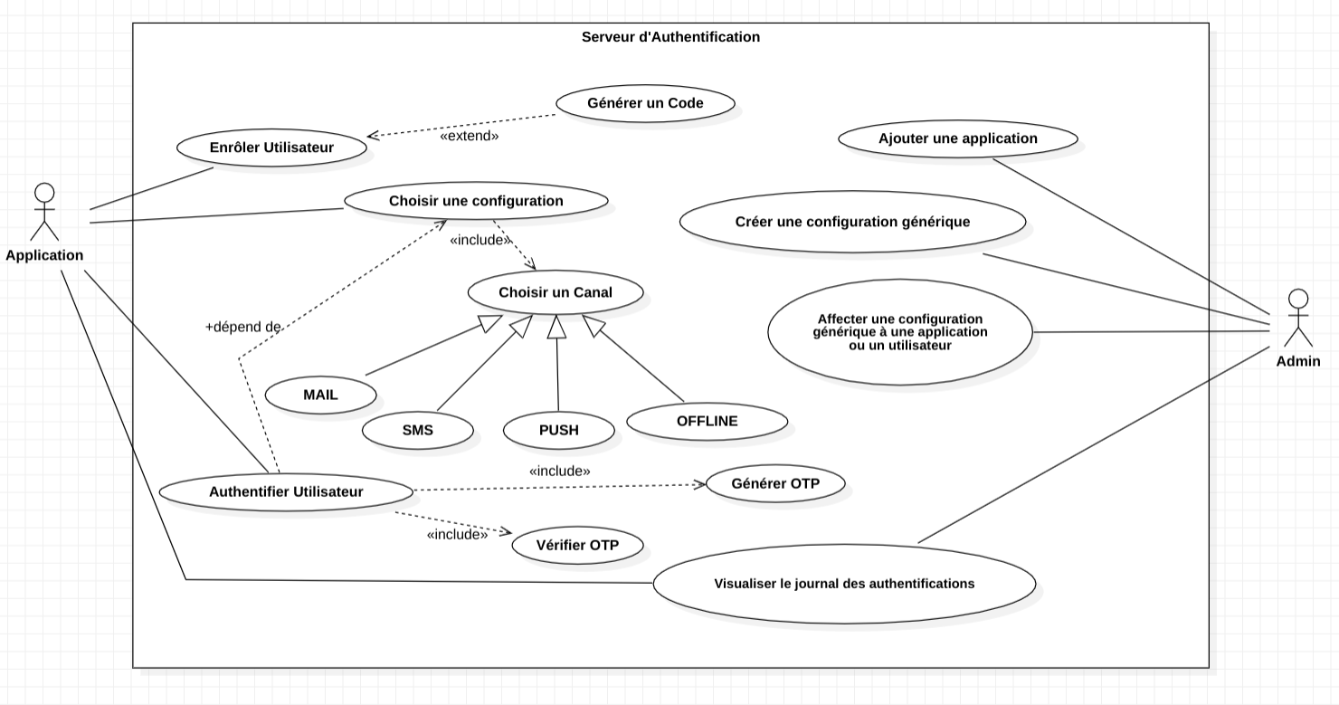
Introduction
Contexte général
Analyse et conception
Etude technique
Réalisation
Conclusion & Perspectives
Existant
Benchmarking
Conception
Diagramme de Cas d’utilisation de Serveur : API

Slide 16
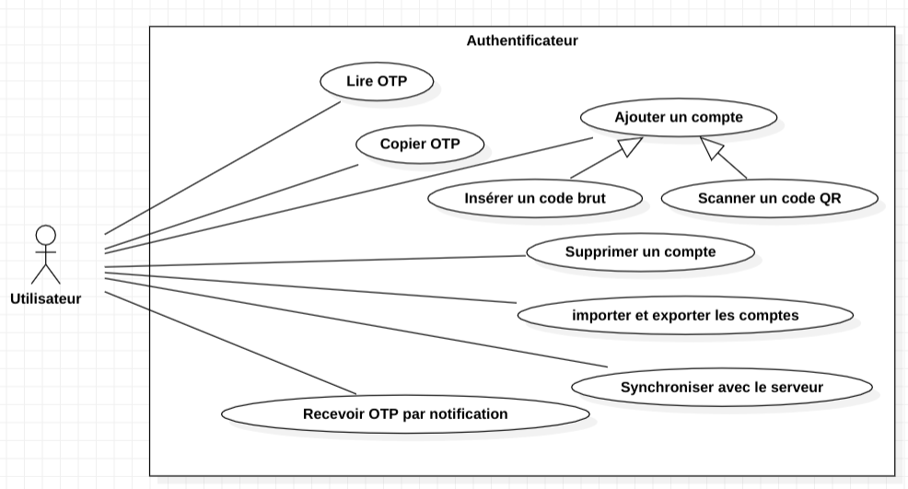
Introduction
Contexte général
Analyse et conception
Etude technique
Réalisation
Conclusion & Perspectives
Existant
Benchmarking
Conception
Diagramme de Cas d’utilisation de Paylogic Authenticator

Slide 17
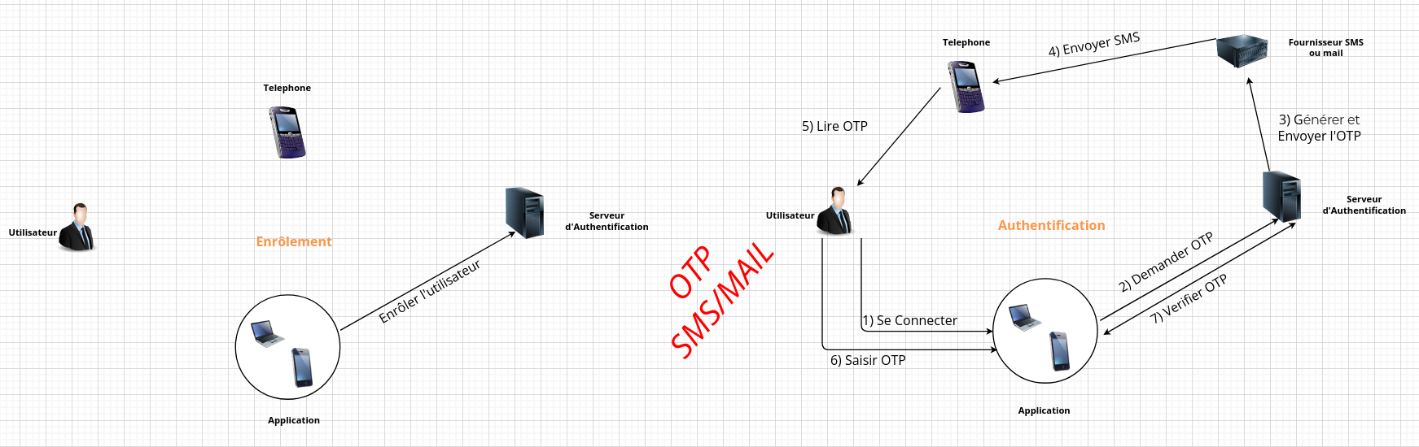
Introduction
Contexte général
Analyse et conception
Etude technique
Réalisation
Conclusion & Perspectives
Existant
Benchmarking
Conception
Architecture Applicative du système
Architecture Applicative OTP : MAIL & SMS
Notes:
Le système cible à mettre en place consiste en deux applications, une application mobile mise à la disposition des clients finaux et l’application autour de laquelle s’articule tout élément du système sous forme d’API et qui se charge de traiter et valider les opérations de l’authentification forte. En plus de ces éléments s’ajoute un fournisseur SMS/Email qui va s’occuper d’envoyer les otp générés par le serveur à l’utilisateur final par un canal bien préçis, ainsi qu’un fournisseur Push Notifications qui va s’occuper d’envoyer les challenges et les réponses par notifications Push sur l’application mobile de l’utilisateur.

Slide 18
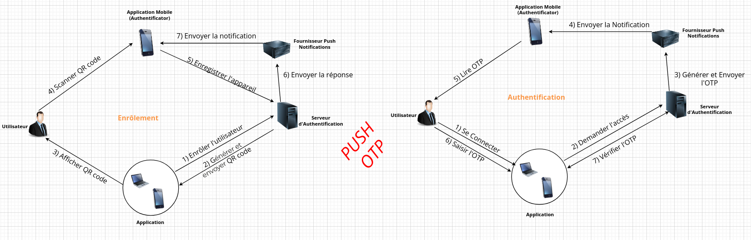
Introduction
Contexte général
Analyse et conception
Etude technique
Réalisation
Conclusion & Perspectives
Existant
Benchmarking
Conception
Architecture Applicative du système
Architecture Applicative OTP : PUSH
Notes:
Le système cible à mettre en place consiste en deux applications, une application mobile mise à la disposition des clients finaux et l’application autour de laquelle s’articule tout élément du système sous forme d’API et qui se charge de traiter et valider les opérations de l’authentification forte. En plus de ces éléments s’ajoute un fournisseur SMS/Email qui va s’occuper d’envoyer les otp générés par le serveur à l’utilisateur final par un canal bien préçis, ainsi qu’un fournisseur Push Notifications qui va s’occuper d’envoyer les challenges et les réponses par notifications Push sur l’application mobile de l’utilisateur.

Slide 19
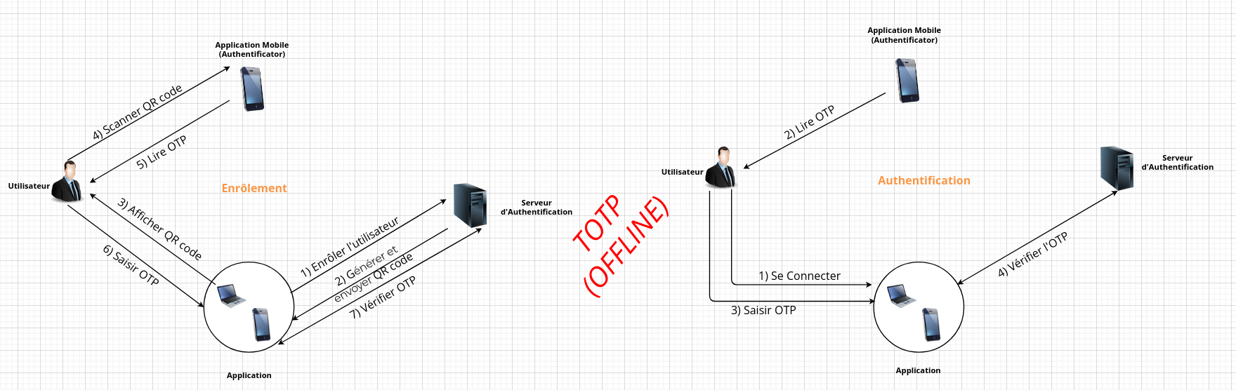
Introduction
Contexte général
Analyse et conception
Etude technique
Réalisation
Conclusion & Perspectives
Existant
Benchmarking
Conception
Architecture Applicative du système
Architecture Applicative Hors ligne : TOTP
Notes:
Le système cible à mettre en place consiste en deux applications, une application mobile mise à la disposition des clients finaux et l’application autour de laquelle s’articule tout élément du système sous forme d’API et qui se charge de traiter et valider les opérations de l’authentification forte. En plus de ces éléments s’ajoute un fournisseur SMS/Email qui va s’occuper d’envoyer les otp générés par le serveur à l’utilisateur final par un canal bien préçis, ainsi qu’un fournisseur Push Notifications qui va s’occuper d’envoyer les challenges et les réponses par notifications Push sur l’application mobile de l’utilisateur.

Slide 20
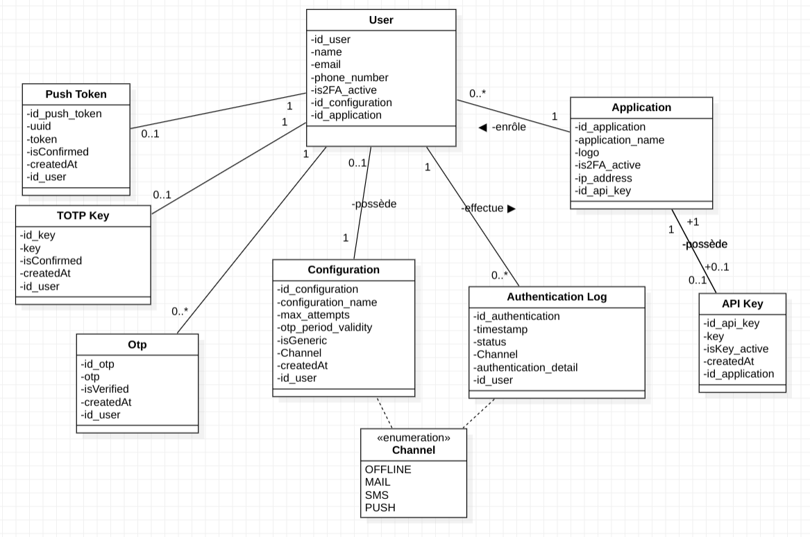
Introduction
Contexte général
Analyse et conception
Etude technique
Réalisation
Conclusion & Perspectives
Existant
Benchmarking
Conception
Diagramme de classes

Slide 21




Introduction
Contexte général
Analyse et conception
Etude technique
Réalisation
Conclusion & Perspectives
Outils utilisés
Technologies Utilisées
Application Mobile
Gestion des version
Serveur (API)

Slide 22








Introduction
Contexte général
Analyse et conception
Etude technique
Réalisation
Conclusion & Perspectives
Outils utilisés
Technologies Utilisées
Application Mobile
Serveur(API)

Slide 23
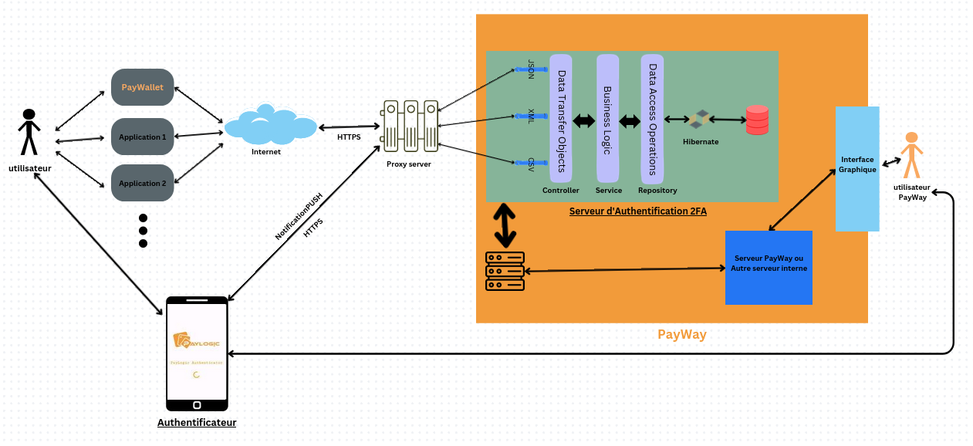
Introduction
Contexte général
Analyse et conception
Etude technique
Réalisation
Conclusion & Perspectives
Architecture Technique
Notes:
Pour la méthodologie de travail, nous avons adopté la méthodologie agile Scrum. C’est une méthodologie qui vise à satisfaire les besoins du client au terme du contrat de développement. Elle fonctionne sur la base de l'itératif et l'incrémental. Et elle permet l’adaptation aux changements inattendus grâce à des itérations courtes.
Grâce à cette méthodologie on peut cerner le plan de travail mieux.

Slide 24
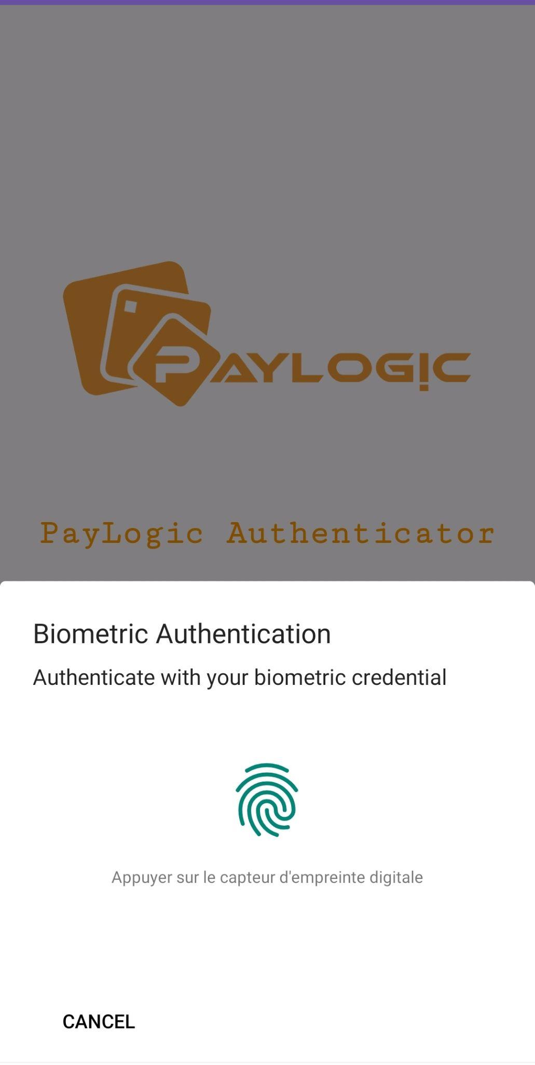
Introduction
Contexte général
Analyse et conception
Etude technique
Réalisation
Conclusion & Perspectives
Fonctionnalités de Paylogic Authenticator
Splash Screen
Notes:
Pour la méthodologie de travail, nous avons adopté la méthodologie agile Scrum. C’est une méthodologie qui vise à satisfaire les besoins du client au terme du contrat de développement. Elle fonctionne sur la base de l'itératif et l'incrémental. Et elle permet l’adaptation aux changements inattendus grâce à des itérations courtes.
Grâce à cette méthodologie on peut cerner le plan de travail mieux.

Slide 25
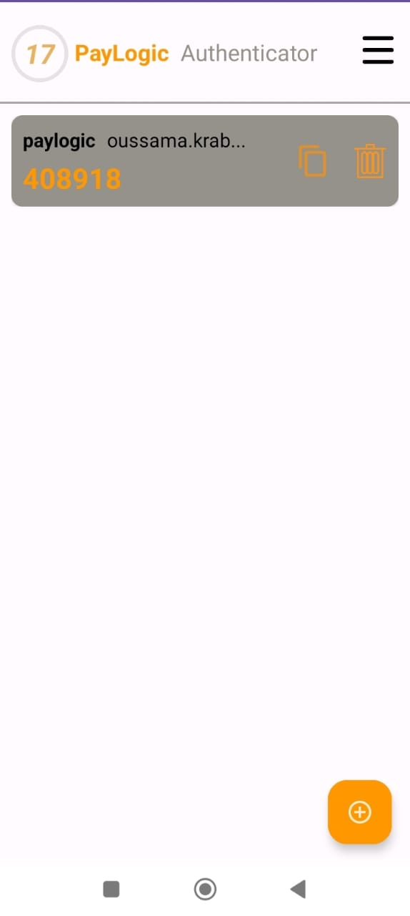
Introduction
Contexte général
Analyse et conception
Etude technique
Réalisation
Conclusion & Perspectives
Fonctionnalités de Paylogic Authenticator
Page d’accueil
Notes:
Pour la méthodologie de travail, nous avons adopté la méthodologie agile Scrum. C’est une méthodologie qui vise à satisfaire les besoins du client au terme du contrat de développement. Elle fonctionne sur la base de l'itératif et l'incrémental. Et elle permet l’adaptation aux changements inattendus grâce à des itérations courtes.
Grâce à cette méthodologie on peut cerner le plan de travail mieux.

Slide 26
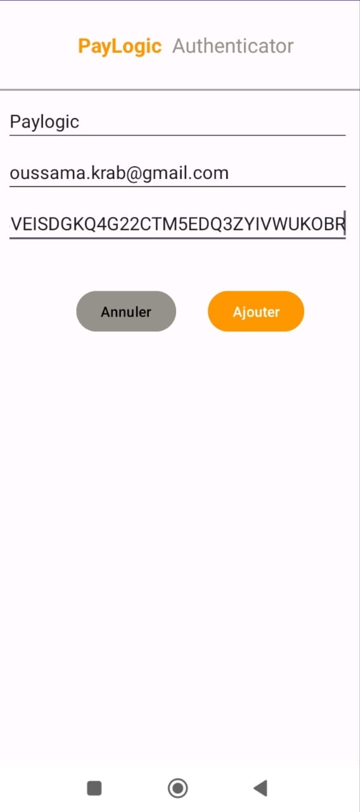
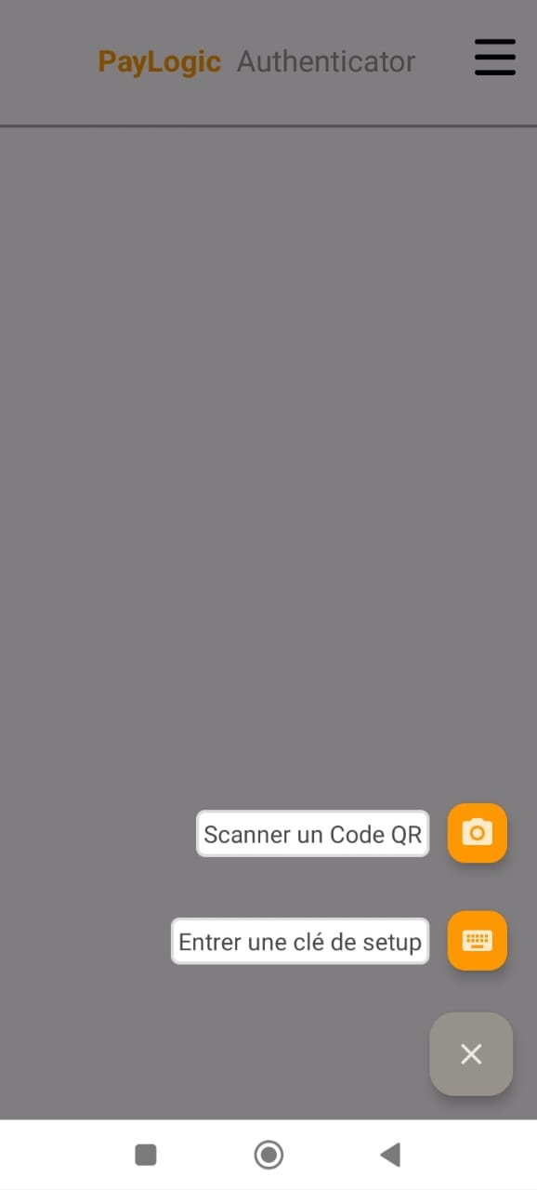
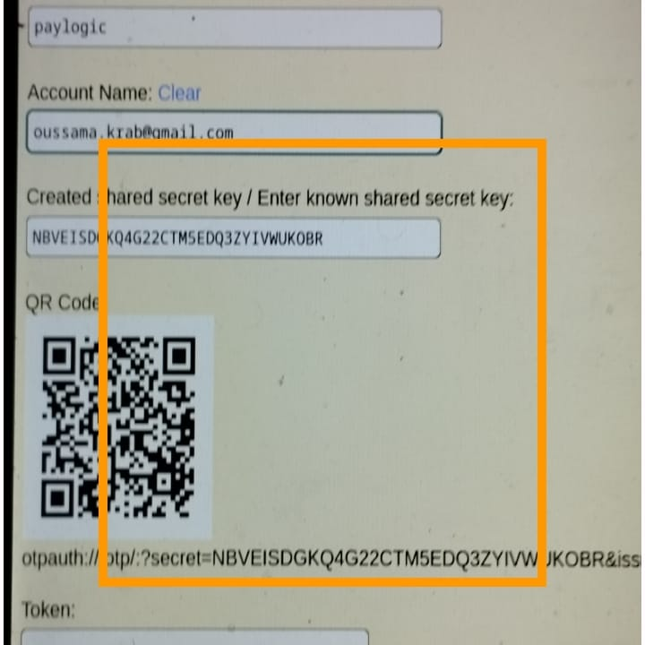
Introduction
Contexte général
Analyse et conception
Etude technique
Réalisation
Conclusion & Perspectives
Fonctionnalités de Paylogic Authenticator
Ajouter un compte
Notes:
Pour la méthodologie de travail, nous avons adopté la méthodologie agile Scrum. C’est une méthodologie qui vise à satisfaire les besoins du client au terme du contrat de développement. Elle fonctionne sur la base de l'itératif et l'incrémental. Et elle permet l’adaptation aux changements inattendus grâce à des itérations courtes.
Grâce à cette méthodologie on peut cerner le plan de travail mieux.

Slide 27
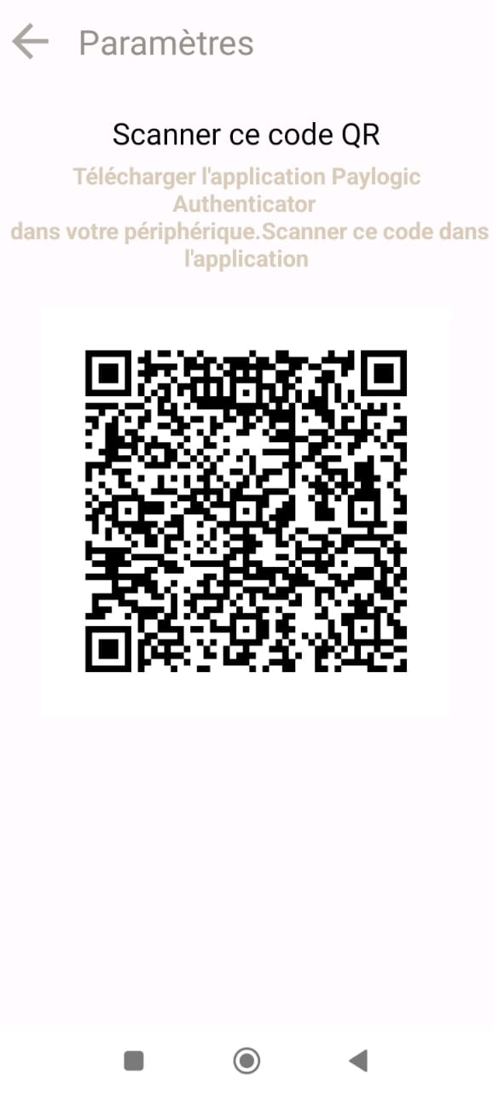

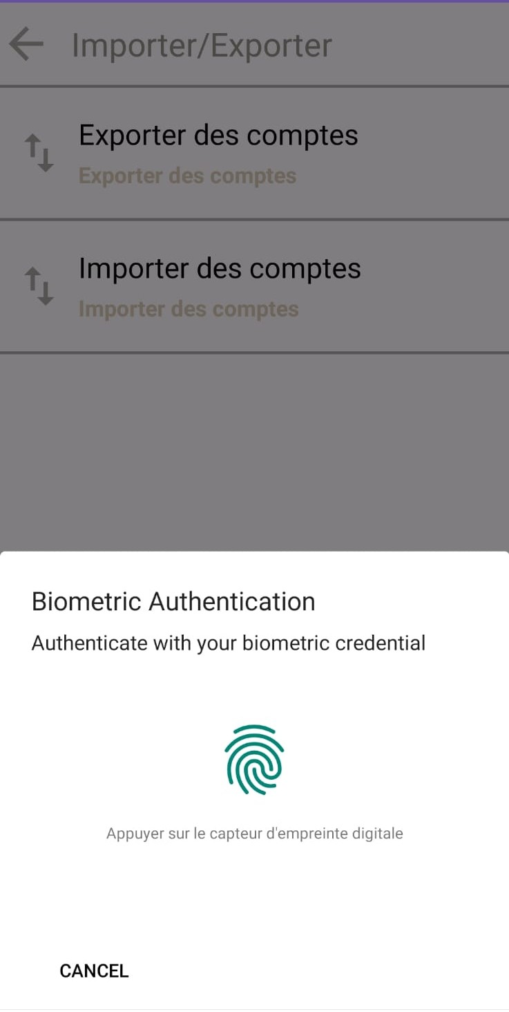

Introduction
Contexte général
Analyse et conception
Etude technique
Réalisation
Conclusion & Perspectives
Fonctionnalités de Paylogic Authenticator
Importer et exporter des comptes
Notes:
Pour la méthodologie de travail, nous avons adopté la méthodologie agile Scrum. C’est une méthodologie qui vise à satisfaire les besoins du client au terme du contrat de développement. Elle fonctionne sur la base de l'itératif et l'incrémental. Et elle permet l’adaptation aux changements inattendus grâce à des itérations courtes.
Grâce à cette méthodologie on peut cerner le plan de travail mieux.

Slide 28
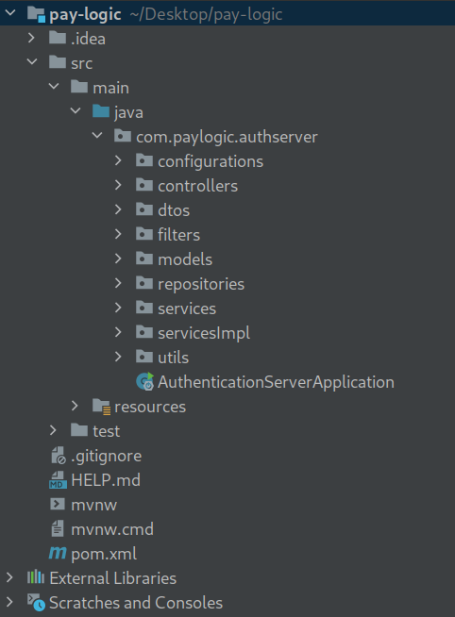
Introduction
Contexte général
Analyse et conception
Etude technique
Réalisation
Conclusion & Perspectives
Serveur d’Authentification
Crypter et Décrypter
Générer des API keys
Générer des secret keys pour TOTP
Générer des UUID
Générer les OTPs
Hasher les Clés
Envoyer des : mails, sms et notifications
Notes:
Pour la méthodologie de travail, nous avons adopté la méthodologie agile Scrum. C’est une méthodologie qui vise à satisfaire les besoins du client au terme du contrat de développement. Elle fonctionne sur la base de l'itératif et l'incrémental. Et elle permet l’adaptation aux changements inattendus grâce à des itérations courtes.
Grâce à cette méthodologie on peut cerner le plan de travail mieux.

Slide 29
Introduction
Contexte général
Analyses et conception
Etude technique
Réalisation
Conclusion & Perspectives
Vidéo Présentative

Slide 30
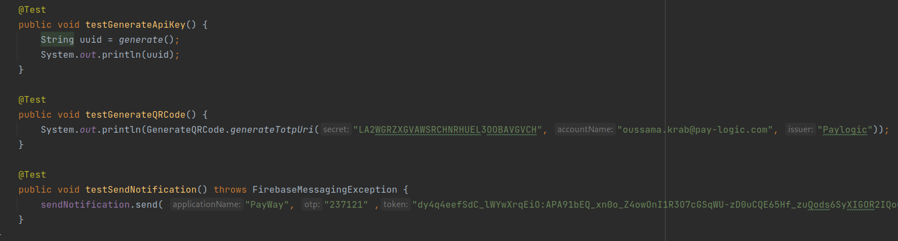
Introduction
Contexte général
Analyse et conception
Etude technique
Réalisation
Conclusion & Perspectives
Tests unitaires choisis
Générer des API keys
Générer un code QR
Envoyer des notifications
Notes:
Pour la méthodologie de travail, nous avons adopté la méthodologie agile Scrum. C’est une méthodologie qui vise à satisfaire les besoins du client au terme du contrat de développement. Elle fonctionne sur la base de l'itératif et l'incrémental. Et elle permet l’adaptation aux changements inattendus grâce à des itérations courtes.
Grâce à cette méthodologie on peut cerner le plan de travail mieux.

Slide 31
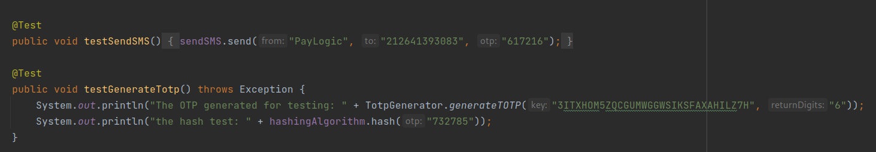
Introduction
Contexte général
Analyse et conception
Etude technique
Réalisation
Conclusion & Perspectives
Tests unitaires choisis
Envoyer SMS
Générer des des TOTP et hachage de OTP
Notes:
Pour la méthodologie de travail, nous avons adopté la méthodologie agile Scrum. C’est une méthodologie qui vise à satisfaire les besoins du client au terme du contrat de développement. Elle fonctionne sur la base de l'itératif et l'incrémental. Et elle permet l’adaptation aux changements inattendus grâce à des itérations courtes.
Grâce à cette méthodologie on peut cerner le plan de travail mieux.

Slide 32

Introduction
Contexte général
Analyses et conception
Etude technique
Réalisation
Conclusion & Perspectives
Tests unitaires choisis
Test pour envoyer un email
Exécution réussite de tous les tests
Notes:
Pour la méthodologie de travail, nous avons adopté la méthodologie agile Scrum. C’est une méthodologie qui vise à satisfaire les besoins du client au terme du contrat de développement. Elle fonctionne sur la base de l'itératif et l'incrémental. Et elle permet l’adaptation aux changements inattendus grâce à des itérations courtes.
Grâce à cette méthodologie on peut cerner le plan de travail mieux.

Slide 33
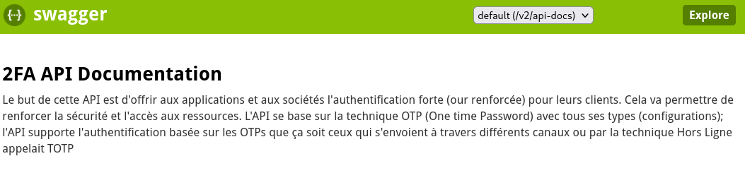
Introduction
Contexte général
Analyses et conception
Etude technique
Réalisation
Conclusion & Perspectives
Documentation de l’API
Contrôleurs Administrateur
Contrôleur Client
Notes:
Pour la méthodologie de travail, nous avons adopté la méthodologie agile Scrum. C’est une méthodologie qui vise à satisfaire les besoins du client au terme du contrat de développement. Elle fonctionne sur la base de l'itératif et l'incrémental. Et elle permet l’adaptation aux changements inattendus grâce à des itérations courtes.
Grâce à cette méthodologie on peut cerner le plan de travail mieux.

Slide 34


Introduction
Contexte général
Analyses et conception
Etude technique
Réalisation
Conclusion & Perspectives
Conclusion
Etude des méthodes d’Authentification
Conception de la solution
L’utilisation de la méthode agile Scrum
La réalisation de Paylogic Authenticator
La réalisation du Serveur d’Authentification
Documentation de l’API
Test et simulation sur la solution implémentée
Notes:
Etude des méthodes d’Authentification: etude du standard de l’algorithme hmac

Slide 35
Introduction
Contexte général
Analyses et conception
Etude technique
Réalisation
Conclusion & Perspectives
Perspectives
Ajouter des dashboards au profits des administrateurs.
La solution doit supporter les dernières technologies qui sont basée sur la cryptographie à clé publique surtout FIDO
Notes:
Etude des méthodes d’Authentification: etude du standard de l’algorithme hmac

Slide 36
Merci pour votre attention

Slide 37
Projet de fin d’études pour l’obtention du titre
d’Ingénieur d’Etat en Informatique
Génie Logiciel
Etude et mise en place d’un système d’authentification forte dans un système de paiement électronique
Membres du jury :
M. BAÏNA Salah (Président)
Mme. KJIRI Laila (Examinatrice)
Présenté par :
Encadré par:
M. KRAB Oussama
Mme. EL FKIHI Sanaâ (ENSIAS)
M. KOURSS Rachid (PayLogic)
Année universitaire 2022 - 2023

Slide 38
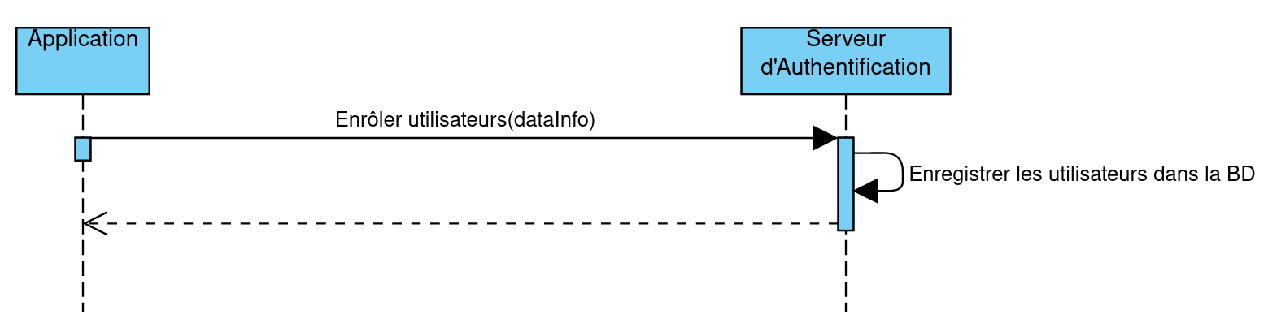
Introduction
Contexte général
Analyses et conception
Etude technique
Réalisation
Conclusion & Perspectives
Existant
Benchmarking
Conception
Diagramme de séquence du scénario d’enrôlement OTP (Mail/SMS)

Slide 39
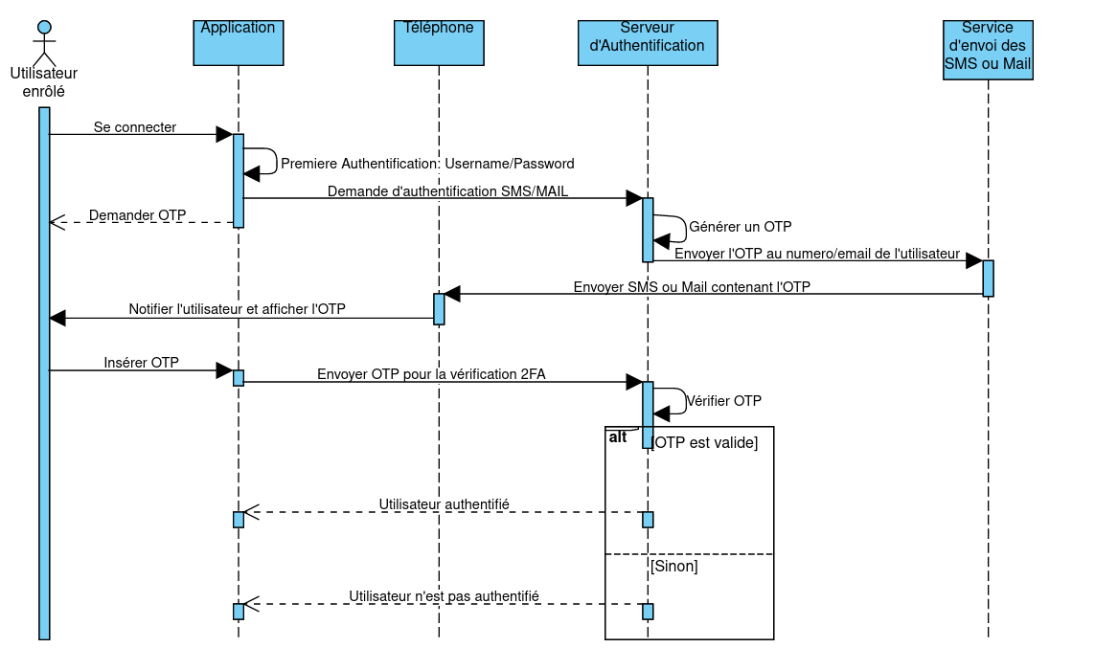
Introduction
Contexte général
Analyses et conception
Etude technique
Réalisation
Conclusion & Perspectives
Existant
Benchmarking
Conception
Diagramme de séquence du scénario d’authentification OTP (Mail/SMS)

Slide 40
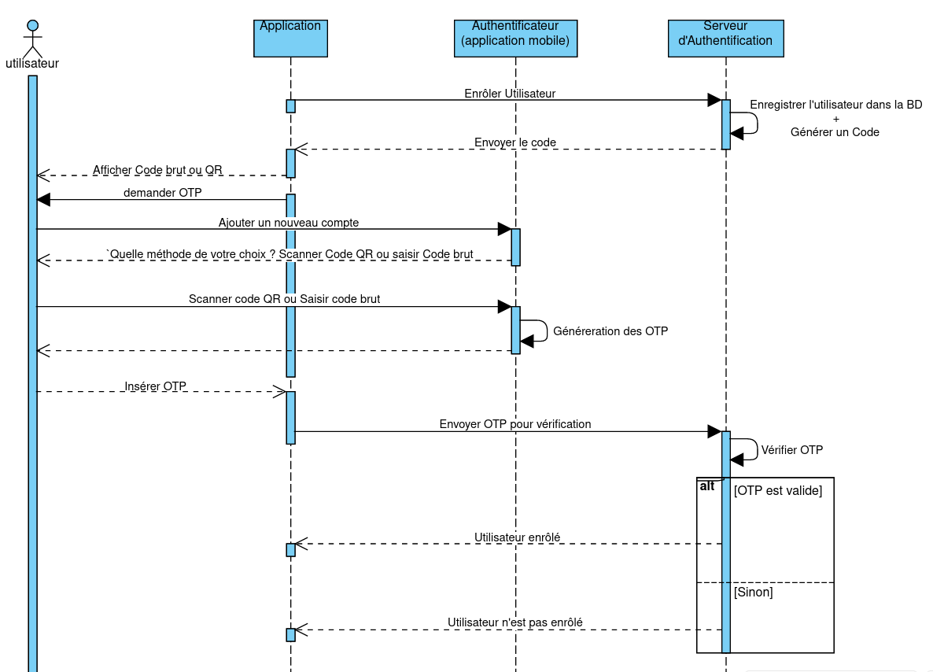
Introduction
Contexte général
Analyses et conception
Etude technique
Réalisation
Conclusion & Perspectives
Existant
Benchmarking
Conception
Diagramme de séquence du scénario d’enrôlement TOTP

Slide 41
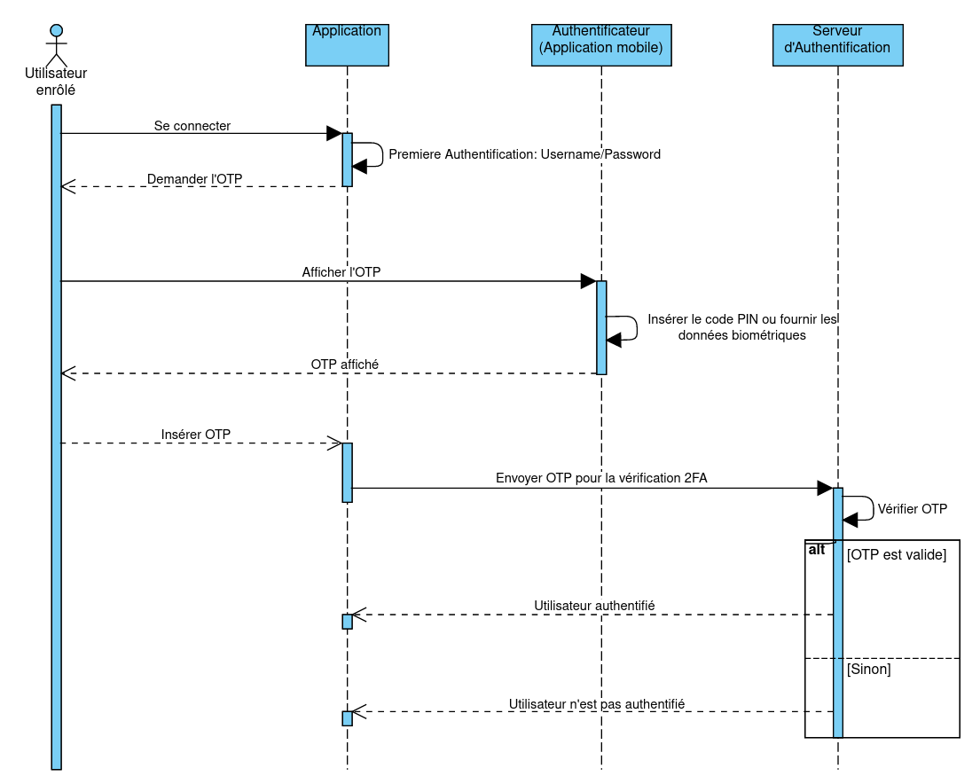
Introduction
Contexte général
Analyses et conception
Etude technique
Réalisation
Conclusion & Perspectives
Existant
Benchmarking
Conception
Diagramme de séquence du scénario d’authentification TOTP

Slide 42
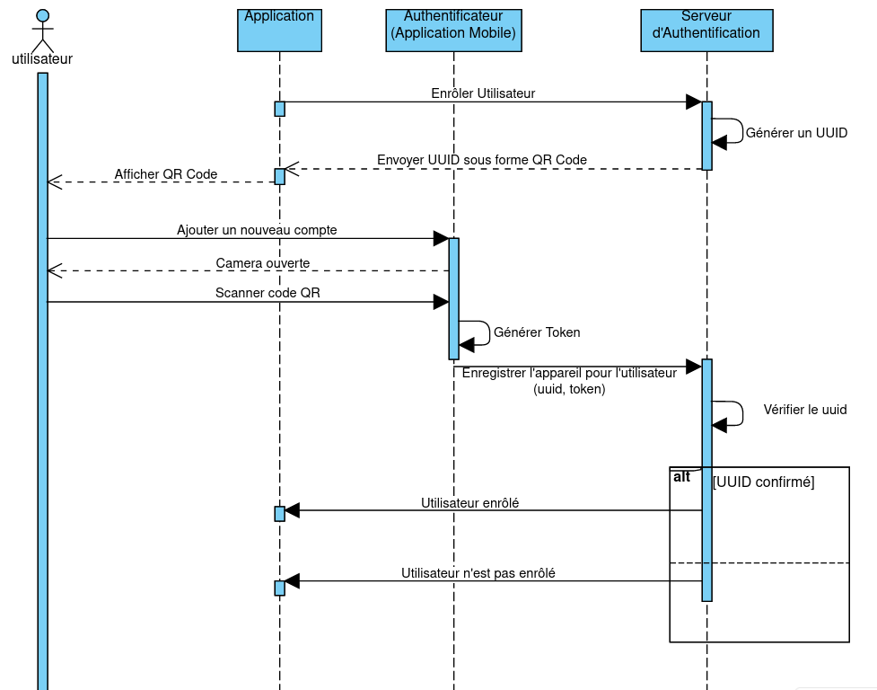
Introduction
Contexte général
Analyse et conception
Etude technique
Réalisation
Conclusion & Perspectives
Existant
Benchmarking
Conception
Diagramme de séquence du scénario d’enrôlement Push Notification

Slide 43
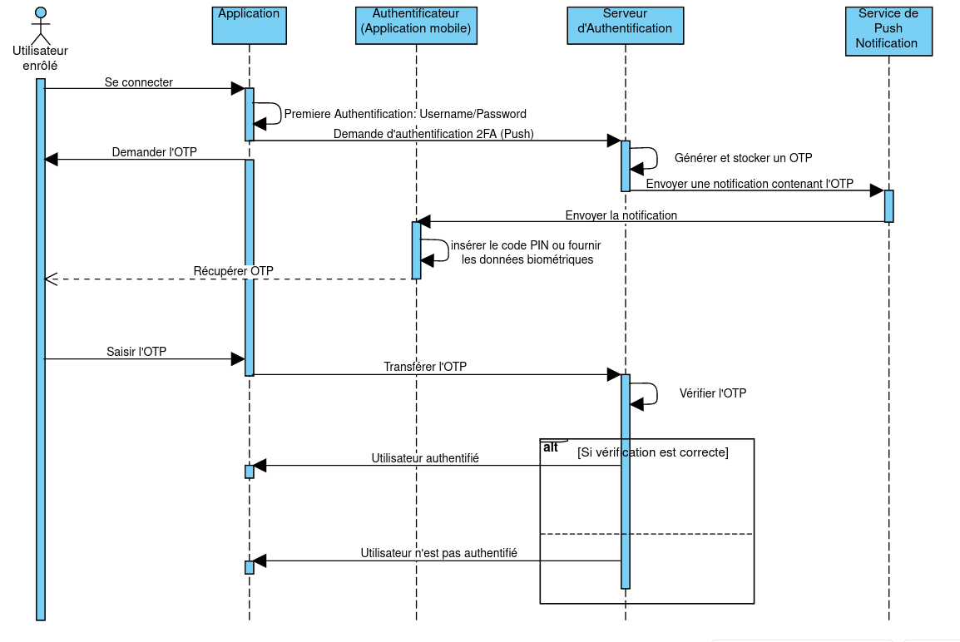
Introduction
Contexte général
Analyses et conception
Etude technique
Réalisation
Conclusion & Perspectives
Existant
Benchmarking
Conception
Diagramme de séquence du scénario d’authentification Push Notification

